Slide 1

Statistika dan Probabilitas Program Studi Informatika Sesi 2 – Ukuran Pemusatan Data
Syahid Abdullah, S.Si, M.Kom

Slide 2
Topik
Mean
Median
Modus

Slide 3

Rataan Hitung (Mean )
Rataan hitung seringkali disebut sebagai ukuran pemusatan atau rata-rata hitung.
Rataan hitung juga dikenal dengan istilah mean dan diberi lambang $\overline{x}$.

Slide 4
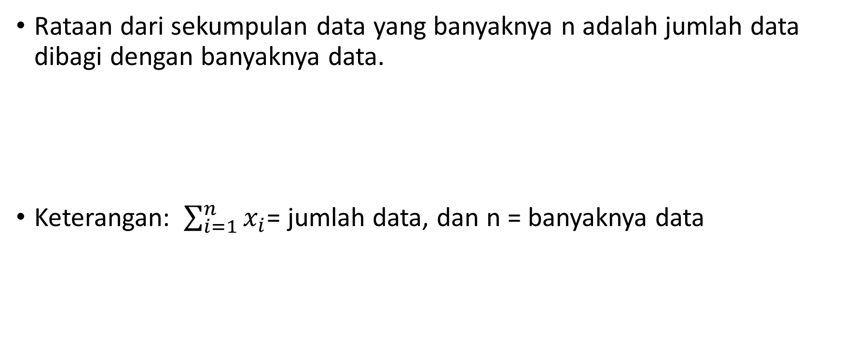
Rataan Data Tunggal
Rataan dari sekumpulan data yang banyaknya n adalah jumlah data dibagi dengan banyaknya data.
Keterangan: $\sum_{i=1}^{n}{x_{i}}$= jumlah data, dan n = banyaknya data

Slide 5
Contoh soal
Dari hasil tes 10 mahasiswa diperoleh data: 3, 7, 6, 5, 3, 6, 9, 8, 7, dan 6. Tentukan rataan dari data tersebut.
Penyelesaian:
Jadi, rataannya adalah 6,0.

Slide 6
Rataan dari data distribusi frekuensi
Apabila data disajikan dalam tabel distribusi frekuensi maka rataan dirumuskan sebagai berikut.

Slide 7
Contoh Soal
Berdasarkan data hasil UTS Matematika, enam mahasiswa mendapat nilai 8, tujuh mahasiswa mendapat nilai 7, lima belas mahasiswa mendapat nilai 6, tujuh mahasiswa mendapat nilai 5, dan lima mahasiswa mendapat nilai 4. Tentukan rata-rata nilai UTS Matematika tersebut.

Slide 8
Penyelesaian
Tabel nilai UTS Matematika
Jadi, rataan nilai UTS Matematika adalah 6,05.

Slide 9

Rataan data bergolong
Rata-rata untuk data bergolong pada hakikatnya sama dengan menghitung ratarata data pada distribusi frekuensi tunggal dengan mengambil titik tengah kelas sebagai $xi$

Slide 10
Contoh Soal
Tentukan rataan (mean) dari data berikut ini

Slide 11
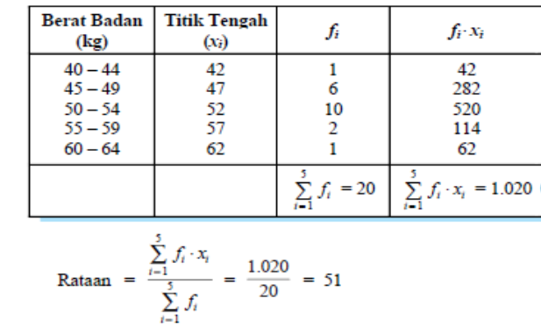
Penyelesaian
Jadi rataannya adalah 51

Slide 12
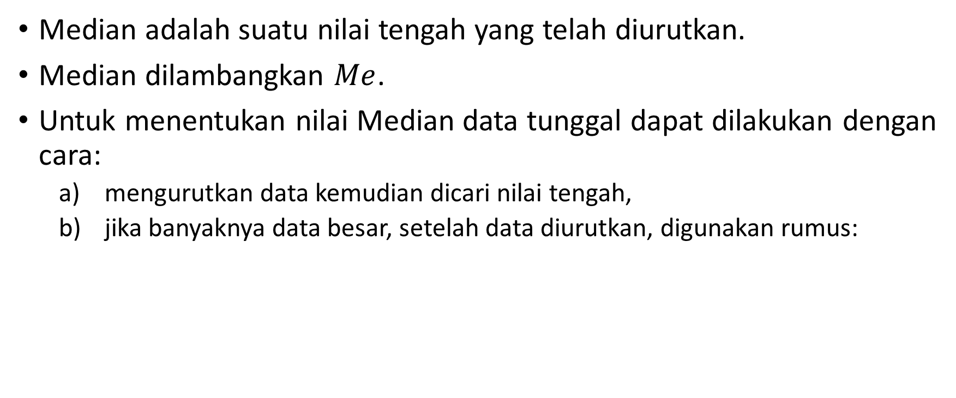
Median
Median adalah suatu nilai tengah yang telah diurutkan.
Median dilambangkan $Me$.
Untuk menentukan nilai Median data tunggal dapat dilakukan dengan cara:
mengurutkan data kemudian dicari nilai tengah,
jika banyaknya data besar, setelah data diurutkan, digunakan rumus:

Slide 13
Contoh soal
Dari data di bawah ini, tentukan mediannya.
2, 5, 4, 5, 6, 7, 5, 9, 8, 4, 6, 7, 8
Penyelesaian:

Slide 14
Dari data di bawah ini, tentukan mediannya.
Penyelesaian:

Slide 15
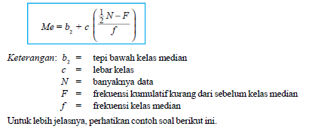
Median untuk data bergolong
Jika data yang tersedia merupakan data bergolong, artinya data itu dikelompokkan ke dalam interval-interval kelas yang sama panjang.
Untuk mengetahui nilai mediannya dapat ditentukan dengan persamaan berikut ini.

Slide 16
Contoh soal
Carilah nilai median data bergolong di bawah ini.

Slide 18
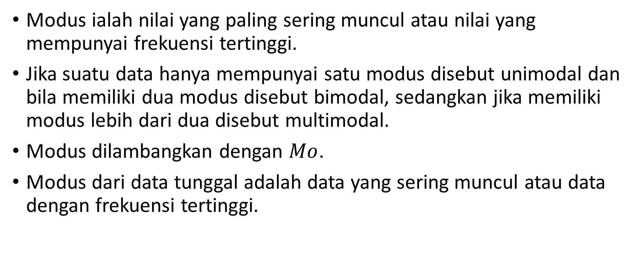
Modus
Modus ialah nilai yang paling sering muncul atau nilai yang mempunyai frekuensi tertinggi.
Jika suatu data hanya mempunyai satu modus disebut unimodal dan bila memiliki dua modus disebut bimodal, sedangkan jika memiliki modus lebih dari dua disebut multimodal.
Modus dilambangkan dengan $Mo$.
Modus dari data tunggal adalah data yang sering muncul atau data dengan frekuensi tertinggi.

Slide 19
Contoh soal
Tentukan modus dari data di bawah ini.
Penyelesaian:
1, 1, 1, 2, 4, 5, 5, 5, 7, 8, 9, 10. Data yang sering muncul adalah 1 dan 5. Jadi modusnya adalah 1 dan 5.
Berdasarkan data pada tabel, nilai yang memiliki frekuensi tertinggi adalah 6. Jadi, modusnya adalah 6

Slide 20
Modus data bergolong
Modus data bergolong dirumuskan sebagai berikut:

Slide 21
Contoh soal
Tentukan modus dari tabel di bawah ini.

Slide 23
Terima Kasih

